Slide 1
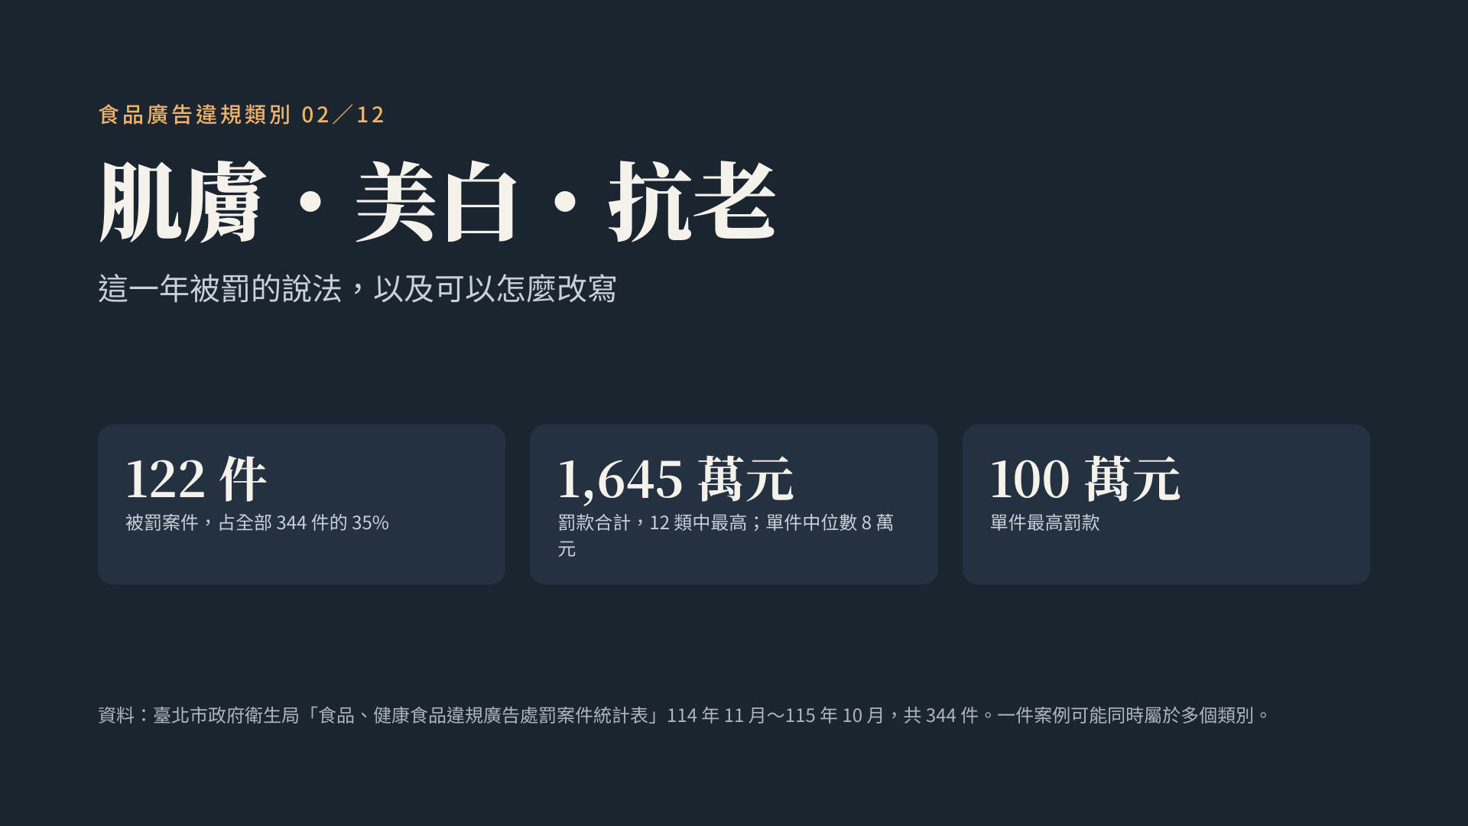
Notes:
本份整理臺北市衛生局一年內公告的 344 件食品、健康食品違規廣告中，與肌膚、美白、抗老相關的 122 件。這一類的罰款合計是 12 類中最高的。

Slide 2
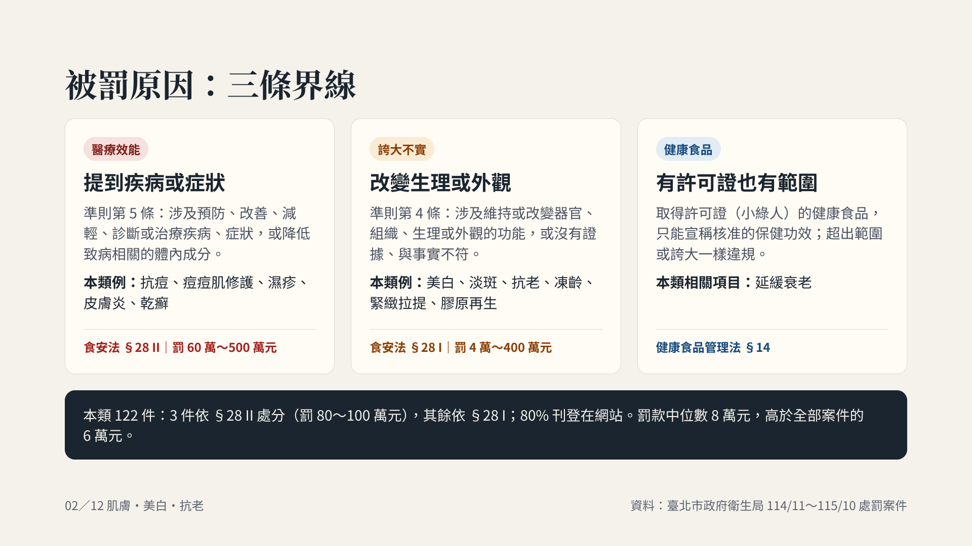
Notes:
罰則依食安法第 45 條：違反第 28 條第 1 項處 4 萬～400 萬元，違反第 2 項處 60 萬～500 萬元。衛生局依「整體表現」認定，品名、文字、圖片、影音會一起看。

Slide 3
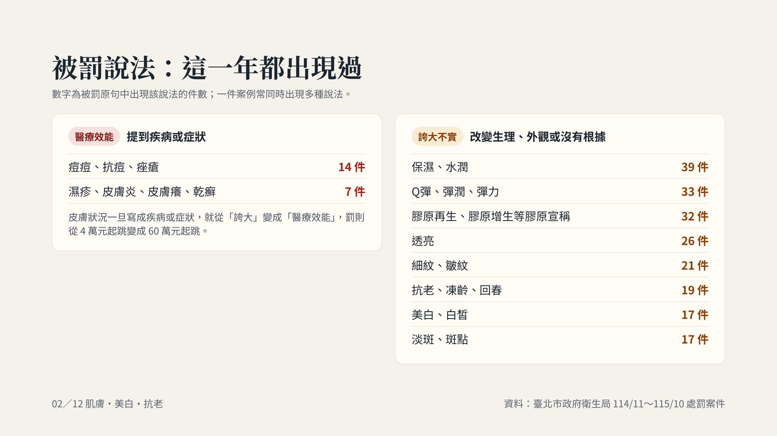
Notes:
「保濕、水潤、Q彈」是保養品的語言，用在食品上就是宣稱改變皮膚外觀，這一年分別有 39 件、33 件被罰。「緊緻、拉提」也有 14 件。

Slide 4
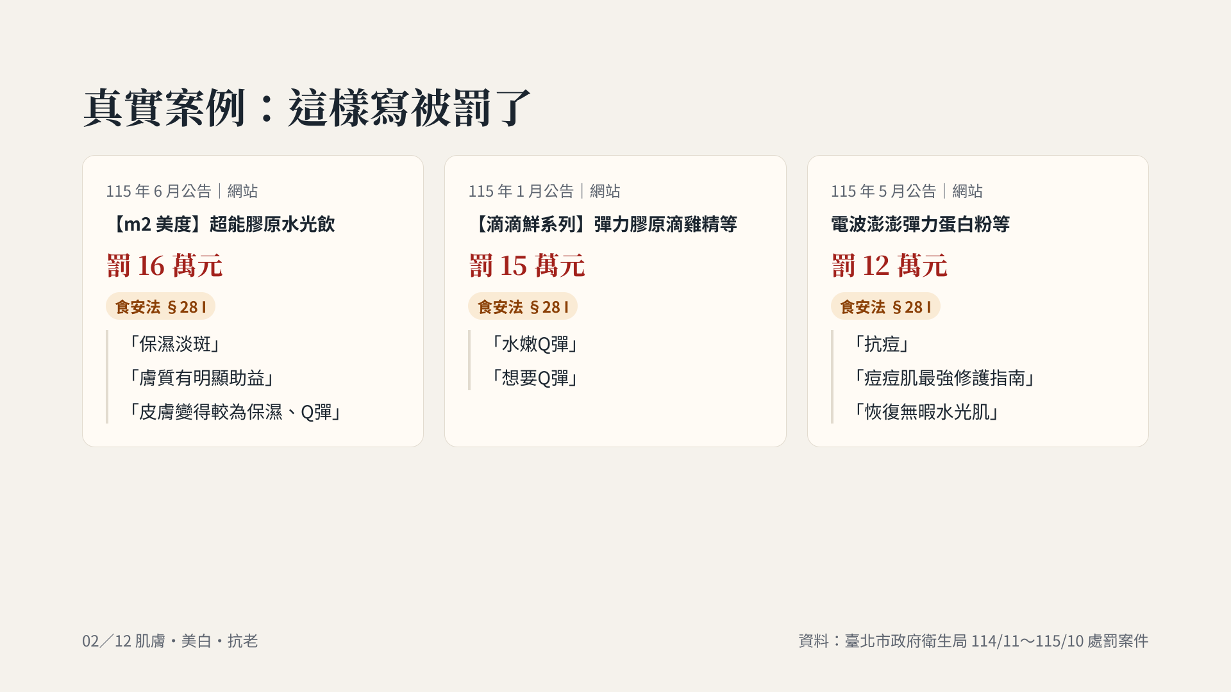
Notes:
引號內是衛生局公告中被罰的原句摘錄。第二件只寫了「水嫩Q彈」「想要Q彈」，就罰了 15 萬元：短短幾個字也會被認定宣稱改變外觀。

Slide 5
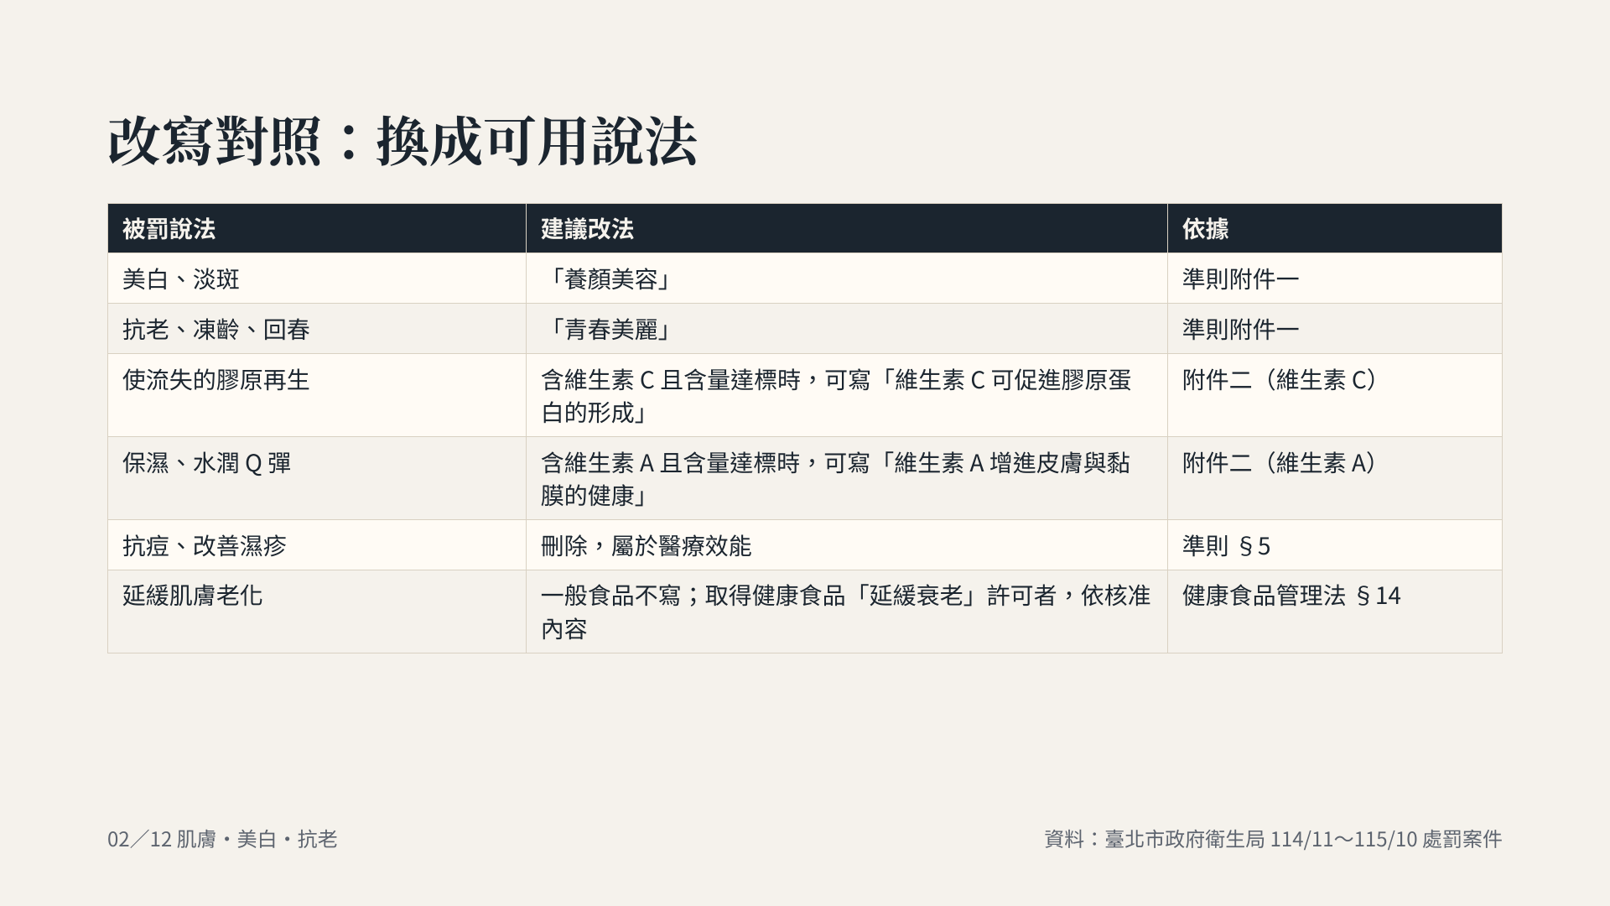
Notes:
膠原蛋白飲品很常見的錯誤是「補充膠原蛋白，讓肌膚膠原再生」。膠原蛋白本身不在附件二；可以寫成分含量，功能說法要改用維生素 C 等附件二列出的營養素。

Slide 6
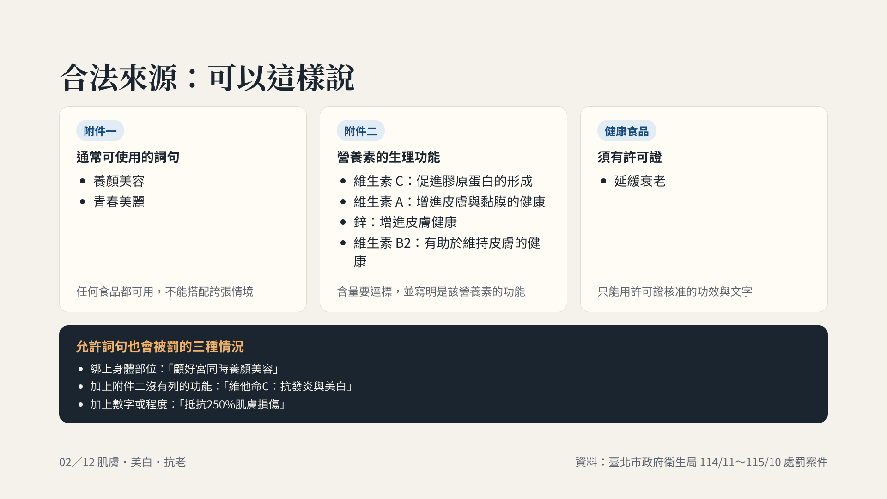
Notes:
附件二註一：營養素含量要符合「包裝食品營養宣稱應遵行事項」等規定才能寫生理功能；註三：要寫明是該營養素的功能。健康食品自 114 年 7 月起共 14 項保健功效。刊登前可用 food-ad-checker.vercel.app 再檢查一次。

